Slide 1
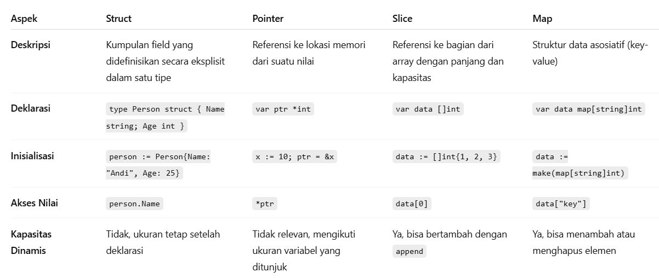

Slide 2
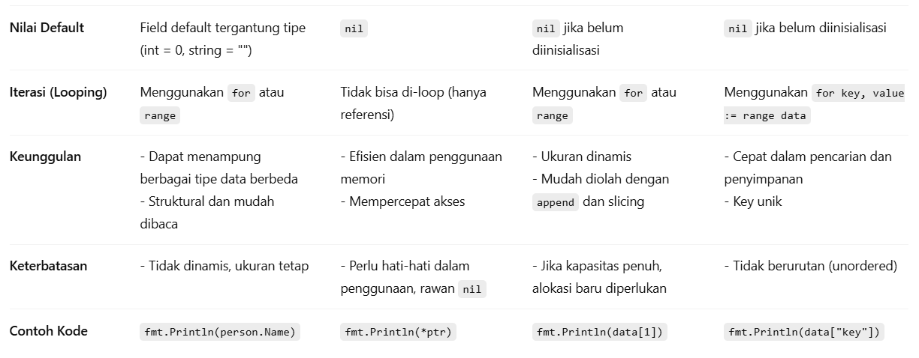

Slide 3

Polymer adalah open-source JavaScript library yang dikembangkan oleh Google untuk membangun aplikasi web modern menggunakan konsep Web Components. Web Components adalah standar web yang memungkinkan pengembang membuat elemen HTML khusus (custom elements) yang dapat digunakan kembali (reusable) dengan enkapsulasi yang kuat.

